Slide 1
Презентация на тему:
«Организация кадровой службы на предприятии»

Slide 2
Кадры предприятия – это совокупность наемных работников различных профессионально-квалификационных групп, занятых на предприятии в соответствии со штатным расписанием и входящих в его списочный состав, а также работающие собственники организации, получающие на предприятии (фирме) заработную плату.

Slide 3
Внутренние документы организации, с которыми имеют дело сотрудники кадровых служб, можно четко разделить на шесть основных видов (групп):
1) локальные нормативные акты;
2) распорядительные документы;
3) документы, подтверждающие трудовую деятельность работника;
4) информационно-расчетные документы;
5) официальная внутренняя переписка;
6) журналы (книги) учета и регистрации документов.

Slide 4
Учетно-контрольное направление кадровой работы предполагает решение следующих основных задач: - прием работников на предприятие;
- учет работников;
- увольнение работников;
- работа с временно отсутствующими работниками предприятия (находящихся в отпусках, отсутствующих по болезни, убывших в командировки и т. п.).

Slide 5
Планово-регулятивное направление кадровой работы предполагает решение следующих основных задач: - подбор (поиск и отбор) работников для предприятия;
- расстановка работников предприятия;
- перемещение работников предприятия;
- становление в должности и адаптация работников.

Slide 6
К главным задачам системы управления персоналом относят: - обеспечение организации квалифицированными кадрами; - создание необходимых условий для эффективного использования знаний, навыков и опыта работников; - совершенствование системы оплаты труда и мотивации; - повышение удовлетворенности трудом всех категорий персонала; - предоставление работникам возможностей для развития, повышения квалификации и профессионального роста; стимулирование творческой активности; - формирование и сохранение благоприятного морально-психологического климата; - совершенствование методов оценки персонала; управление внутренними перемещениями и карьерой сотрудников; - участие в разработке организационной стратегии.

Slide 7
Принципами построения современной системы управления персоналом считаются: • эффективность подбора и расстановки сотрудников;
• справедливость оплаты труда и мотивации, вознаграждение не только за индивидуальные, но и коллективные достижения;
• продвижение работников в соответствии с результатами труда, квалификацией, способностями, личными интересами, потребностями организации;
• быстрое и эффективное решение личных проблем.

Slide 8
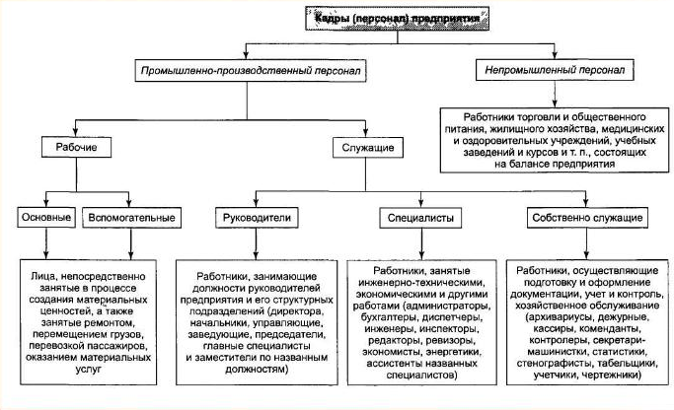
Структура кадров предприятия

Slide 9
Планирование потребности в кадрах
Бизнес-план
предприятия
Информация о наличии
Персонала предприятия
Прогноз будущей
потребности в персонале
Прогноз наличия персонала
на перспективу
Определение потребности
персонала на перспективу
Разработка программы удовлетворения
будущих потребителей
Наем новых
работников
Перераспределение,
высвобождение персонала
Организационно-
технические мероприятия

Slide 10
Схема отбора персонала
Рассмотрение заявления о найме и
анализ данных личного дела
Предварительное собеседование
Тестирование и его оценка
Медицинский осмотр
Заключительное собеседование
Заключение трудового контракта
Отказ в приеме на работу

Slide 11
Функции кадровых служб предприятия
Оформление
протоколов
Простые
приказы
Документиро-
вание трудовых
взаимоот-
ношений
Сложные
приказы
Функции
кадровых
служб
Прием,
перевод,
увольнение
работников
Приказы по
личному
составу
Предостав-
ление
отпусков
Командиро-
вание

Slide 12
Кадровая политика предприятия
Кадровая политика включает в себя:
Отбор и продвижение кадров
Найм работников в условиях
Неполной занятости
Стимулирование труда
Расстановку работников в соответствии
со сложившейся системой производства
Совершенствование организации труда
Создание благоприятных условий
для работников предприятия и др.
Подготовку кадров и их непрерывное
обучение

Slide 13
Полноценная служба персонала обычно включает в себя несколько секторов с четким разделением функции: - сектор учета и анализа, кадрового делопроизводства. В его компетенцию входит разработка кадрового плана в бизнес-плане организации, подготовка штатного расписания, должностных инструкций, учет кадров, создание базы данных о сотрудниках, формирование и ведение личных дел сотрудников и т.д. - сектор подбора специалистов (рекрутинга) занимается комплектованием штата, кадровым планированием, поиском и отбором персонала, оценивает профпригодность соискателей, оформляет прием на работу и т.д. - сектор потенциала обучает нового работника, вводит его в должность, организует обучение, повышение квалификации, планирует карьеру и т.д. - сектор мотивации проводит исследование индивидуальной и групповой мотивации, проводит аттестацию, разрабатывает системы стимулирования персонала, премирования и т.п. - сектор социальной политики создает благоприятный психологический климат в коллективе, внедряет корпоративную культуру, проводит социометрические исследования, поощряет индивидуальную и групповую инициативу, создает условия для творчества и развития. Если организация не очень большая, эти сектора могут быть объединены.

Slide 14
К основным должностным обязанностям начальника отдела кадров относится осуществление следующих функций: - руководство работой службы; - разработка необходимой документации, предложений, рекомендаций, инструкций и т.п. - проведение работы по защите информации, составляющей государственную, коммерческую и служебную тайну; - обеспечение рационального распределения нагрузки между работниками отдела; - создание условий для роста и повышения квалификации персонала; - осуществление контроля за соблюдением работниками правил внутреннего трудового распорядка, правил и норм охраны труда и противопожарной безопасности, производственной и трудовой дисциплины; - внесение предложений о поощрении отличившихся работников, наложении взысканий на нарушителей производственной дисциплины; - контроль за своевременным составлением отчетности.

Slide 15
В зависимости от размеров конкретной организации выделяются следующие организационные формы осуществления кадровой работы: 1) самостоятельное структурное подразделение с непосредственным подчинением руководителю организации или его заместителю;
2) выполнение функций кадровой службы отдельным сотрудником организации;
3) выполнение функций кадровой службы по совместительству с выполнением другой работы.

Slide 16
От бухгалтерии кадровая служба получает штатное расписание, расчеты потребности в рабочей силе, справки о заработной плате для оформления пенсий по возрасту, по инвалидности, по случаю потери кормильца и т.п. В свою очередь, кадровая служба представляет в бухгалтерию сведения о списочной численности работников, прогулах, текучести кадров, табель учета рабочего времени, приказы о приеме, переводе и увольнении, листы временной нетрудоспособности для оплаты, сведения об очередных отпусках работников и т.п.

Slide 17
Кадровая служба, как правило, наделена следующими полномочиями: - требовать от всех подразделений организации представления необходимых для ее работы материалов;
- принимать работников, организации по вопросам перемещения и увольнения;
- взаимодействовать с другими организациями по вопросу подбора кадров;
- требовать от других подразделений обязательного выполнения тех указаний, которые предусмотрены положением об отделе кадров.

